Slide 1

极客营在线教育
UML建模语言
主讲：谢烯炼

Slide 2

极客营荣誉
国家级大学生
工程实践教育中心
教育部产学合作协同育人
项目承接单位
商务部重点联系
服务外包培训机构
江苏省软件人才培训基地
中国软件产教联盟
理事单位
Notes:
HISTORY TIMELINE page → “All Content is editable
How Edit/Fill Shape Color -> “Right Click” on the Object, select “Format Shape”, choose “Fill” a color from color pallete (bucket icon-on the right side on New Powerpoint)
NOTE: Please ungroup the object/shape before, if you want to change an individual shape.
How to Group an Object/Shape → “Right Click” on the Object (More than 1), select “Group” > “Group”

Slide 3
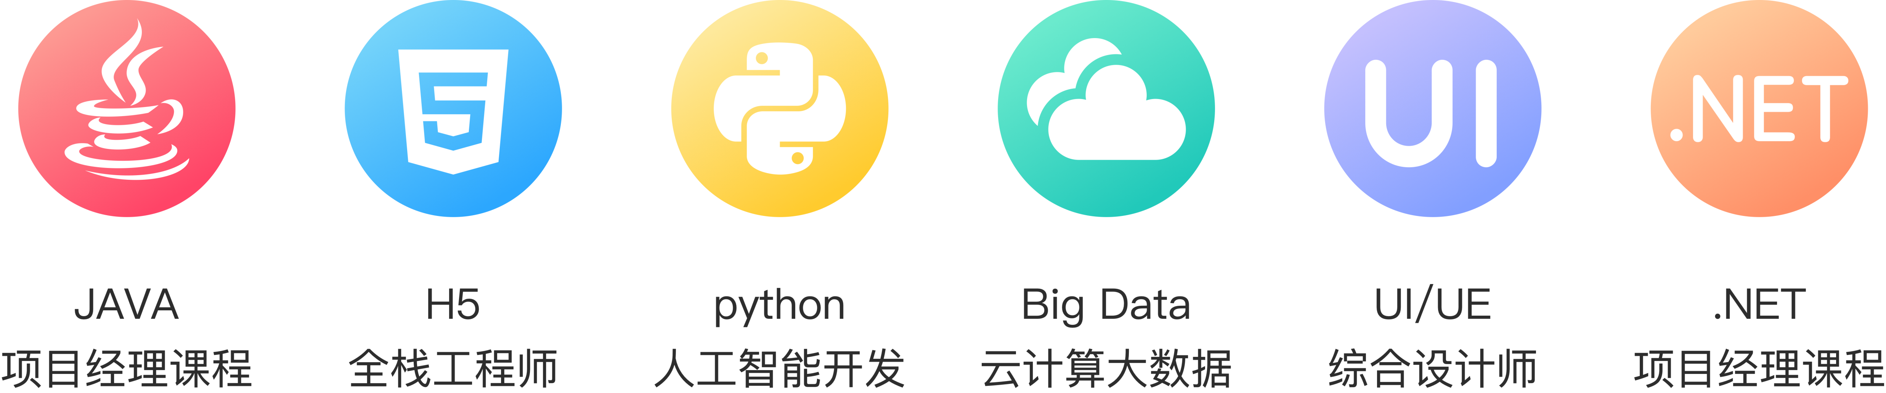
极客营课程
Notes:
HISTORY TIMELINE page → “All Content is editable
How Edit/Fill Shape Color -> “Right Click” on the Object, select “Format Shape”, choose “Fill” a color from color pallete (bucket icon-on the right side on New Powerpoint)
NOTE: Please ungroup the object/shape before, if you want to change an individual shape.
How to Group an Object/Shape → “Right Click” on the Object (More than 1), select “Group” > “Group”

Slide 4

类图和对象图
1 类图的概念
2 类图建模技术
3 对象图
4 对象图建模技术
5 实例——图书馆管理系统的类图

Slide 5
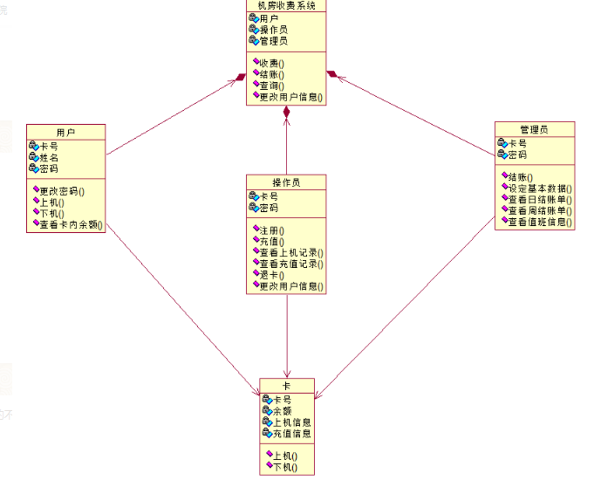
1 类图的概念
描述类、接口及它们之间关系的图。
显示系统中各个类的静态结构。

Slide 6
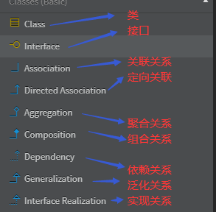
1.1 概述
类图的元素：

Slide 7
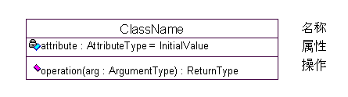
1.2 类
面向对象系统组织结构的核心。
对一组具有相同属性、操作、关系和语义的对象的抽象。
包括名称部分（Name）、属性部分（Attribute）和操作部分（Operation）。

Slide 8
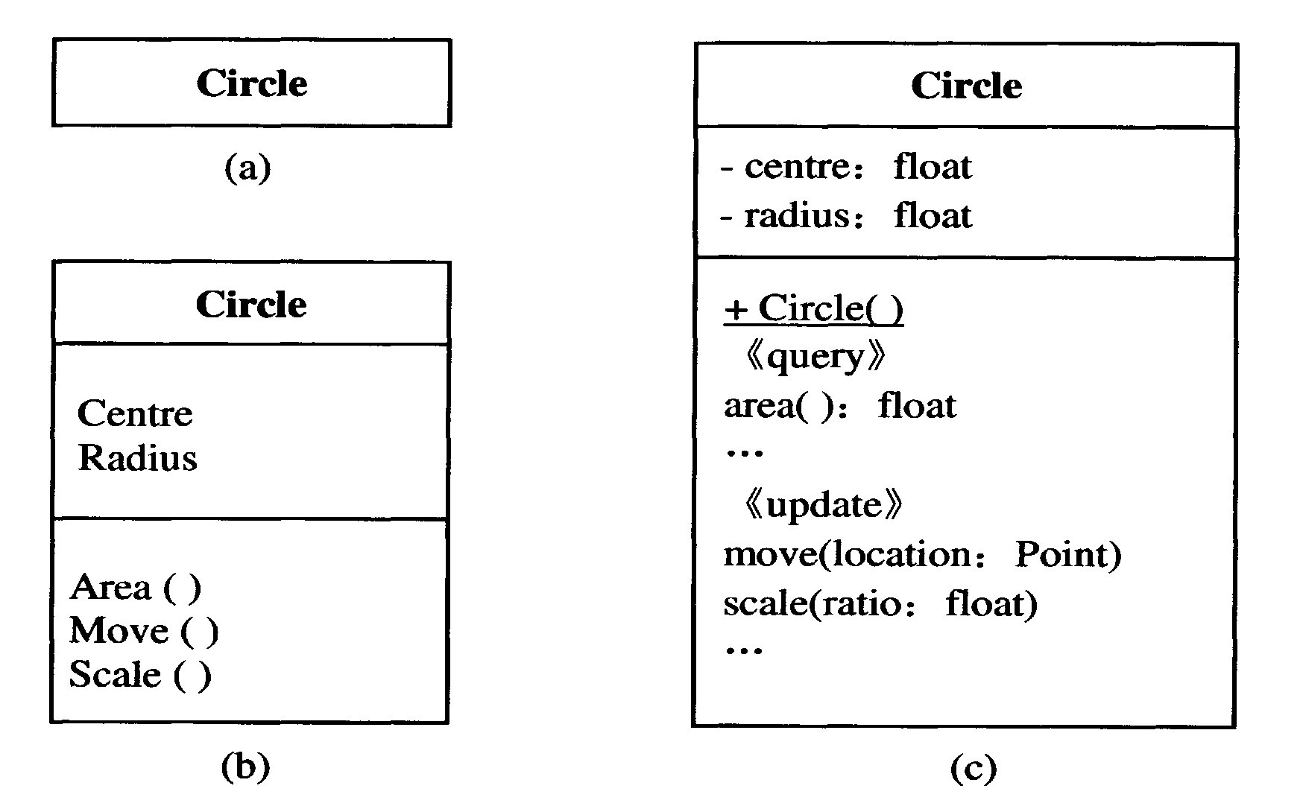
在类图中，根据建模的不同景象，类图标中不一定列出全部的内容。如在建立分析模型或设计模型时，甚至可以只列出类名，在图中着重表达的是类与类之间的联系；在建立实现
模型时，则应当在类图标中详细给出类的属性和方法等细节。

Slide 9
1.2 类
1 名称
2 属性
3 操作
4 职责
5 约束
6 注释

Slide 10
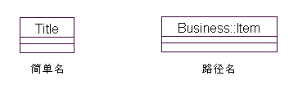
名称
应该来自系统的问题域。
应该是一个名词，且不应该有前缀或后缀。
分为简单名称和路径名称。

Slide 11
属性
描述了类在软件系统中代表的事物（即对象）所具备的特性。
类可以有任意数目的属性，也可以没有属性。
在UML中，类属性的语法为：

Slide 12
属性
1. 可见性
2. 属性名
3. 类型
4. 初始值
5. 属性字符串

Slide 13
（1） 可见性
类型：
公有（Public） “＋”
私有（Private）“－”
受保护（Protected）“＃”

Slide 14
可视性（Visibility）标记表示：
+ 公共
＃ 保护
- 私用
可视性也可以用以下关键字表示：public（公共）、protected（保护）、private（私用）。
若可视性标记为“+”或“public”，则为公共属性，可以被外部对象访问。
若可视性标记为“#’或“ protected”，则为保护属性，可以被本类或子类的对象访问。
若可视性标记为“-”或“ private”，则为私用属性，不可以被外部对象访问，只能为本类的对象使用。
可视性可以缺省，表示该属性不可视。

Slide 15
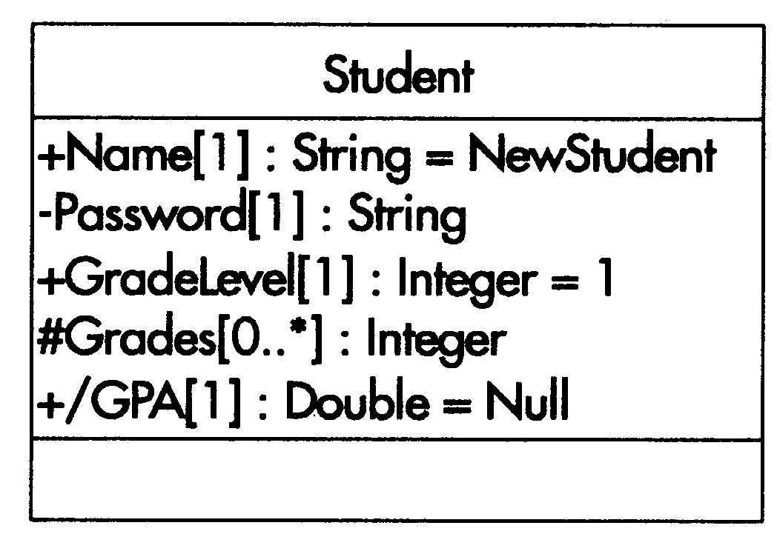
Student类

Slide 16
（2） 属性名
每个属性都必须有一个名字以区别于类中的其他属性。
属性名由描述所属类的特性的名词或名词短语组成。
单词属性名小写，如果属性名包含了多个单词，这些单词要合并，且除了第一个单词外其余单词的首字母要大写。

Slide 17
（3） 类型
简单类型：
整型
布尔型
实型
枚举类型
系统中的其他类

Slide 18
（4） 初始值
目的：
保护系统的完整性，防止漏掉取值或被非法的值破坏系统的完整性。
为用户提供易用性。

Slide 19
（5） 属性字符串
属性字符串用来附加一些关于操作的除了预定义元素之外的信息，从而方便对操作的一些内容进行说明

Slide 20
属性类型表示：
冒号“：”后跟属性值的数据类型。数据类型的表示依赖于实现语言，如有的程序设计语言规定浮点数用保留字“ Float”表示，有的则规定用保留字“ Real”表示。
Student类

Slide 21
数据类型可以是任何用户需要的内容，包括：
来自程序设计语言如 Visual Basic、C＋＋、C＃和 Java的任何标准数据类型。
一个已经定义的类。
接口定义语言（Interface Definition Language，IDL）中的数据类型列表中的数据类型。
读者在自己的系统建模中能够使用的其他类型。

Slide 22
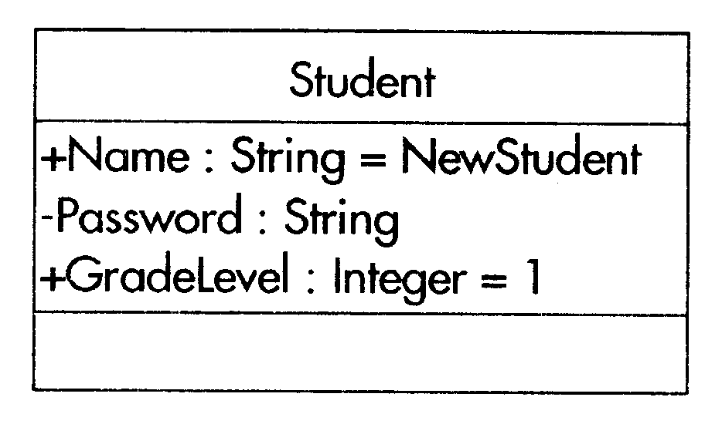
属性初始值设置：
可以通过在属性名称和数据类型之后添加等于号（＝）来为属性指定默认值，如下图所示。

Slide 23
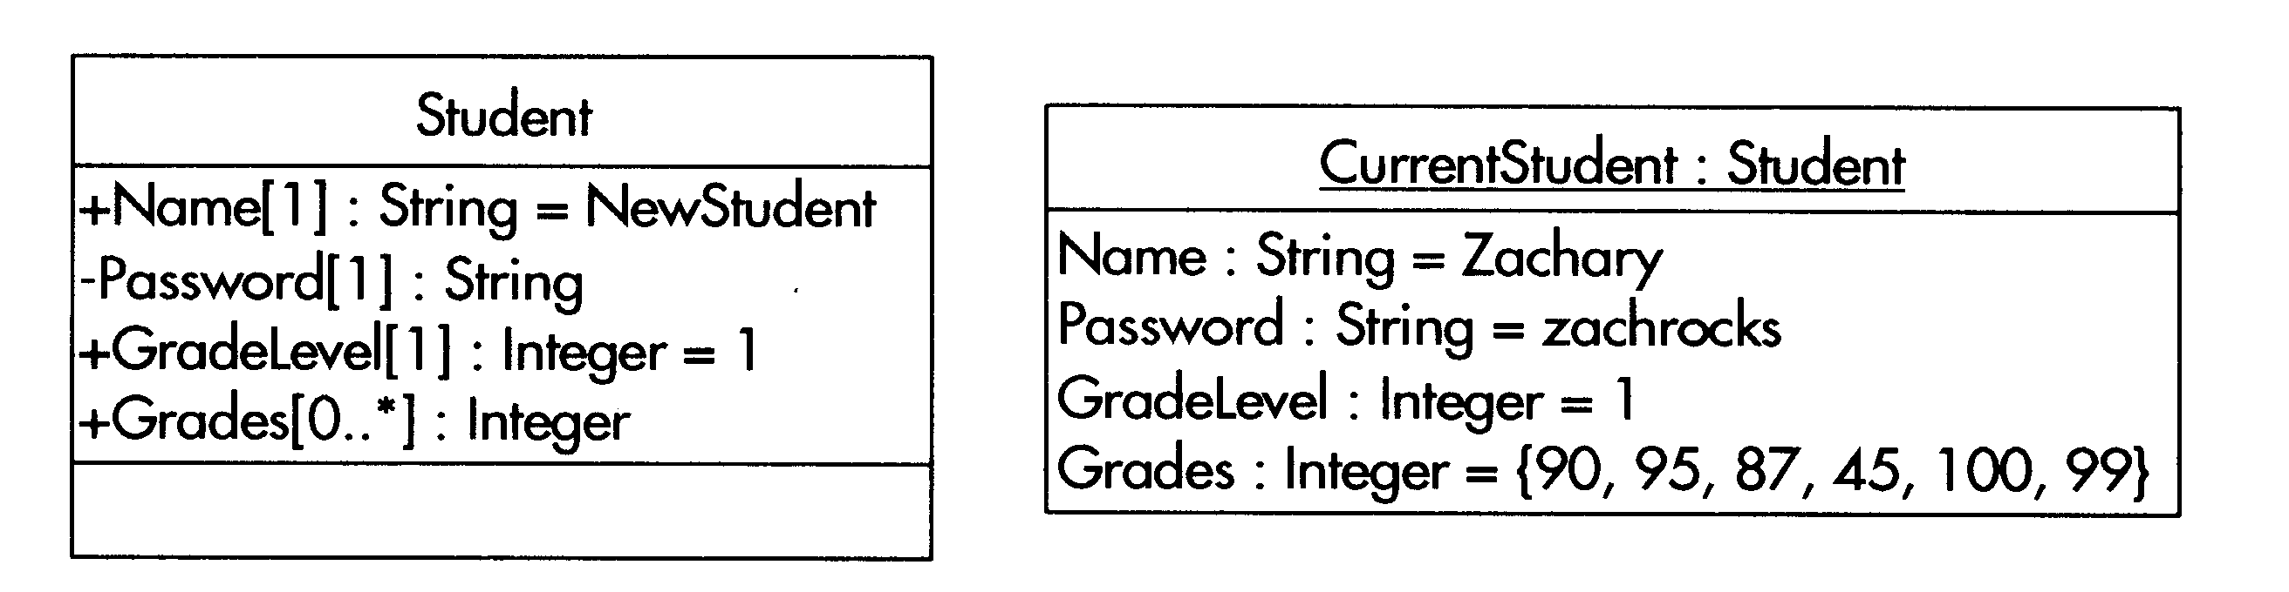
属性多重性：
多重性为可选项，它表达该类的每个实例的属性值的个数。可以像应用于类之间的关系中那样把多重性应用于属性。例如，Student类具有属性Grades。不希望该属性只包含单个值，而是希望它包含该学生的所有成绩，可以是任意多个。

Slide 24
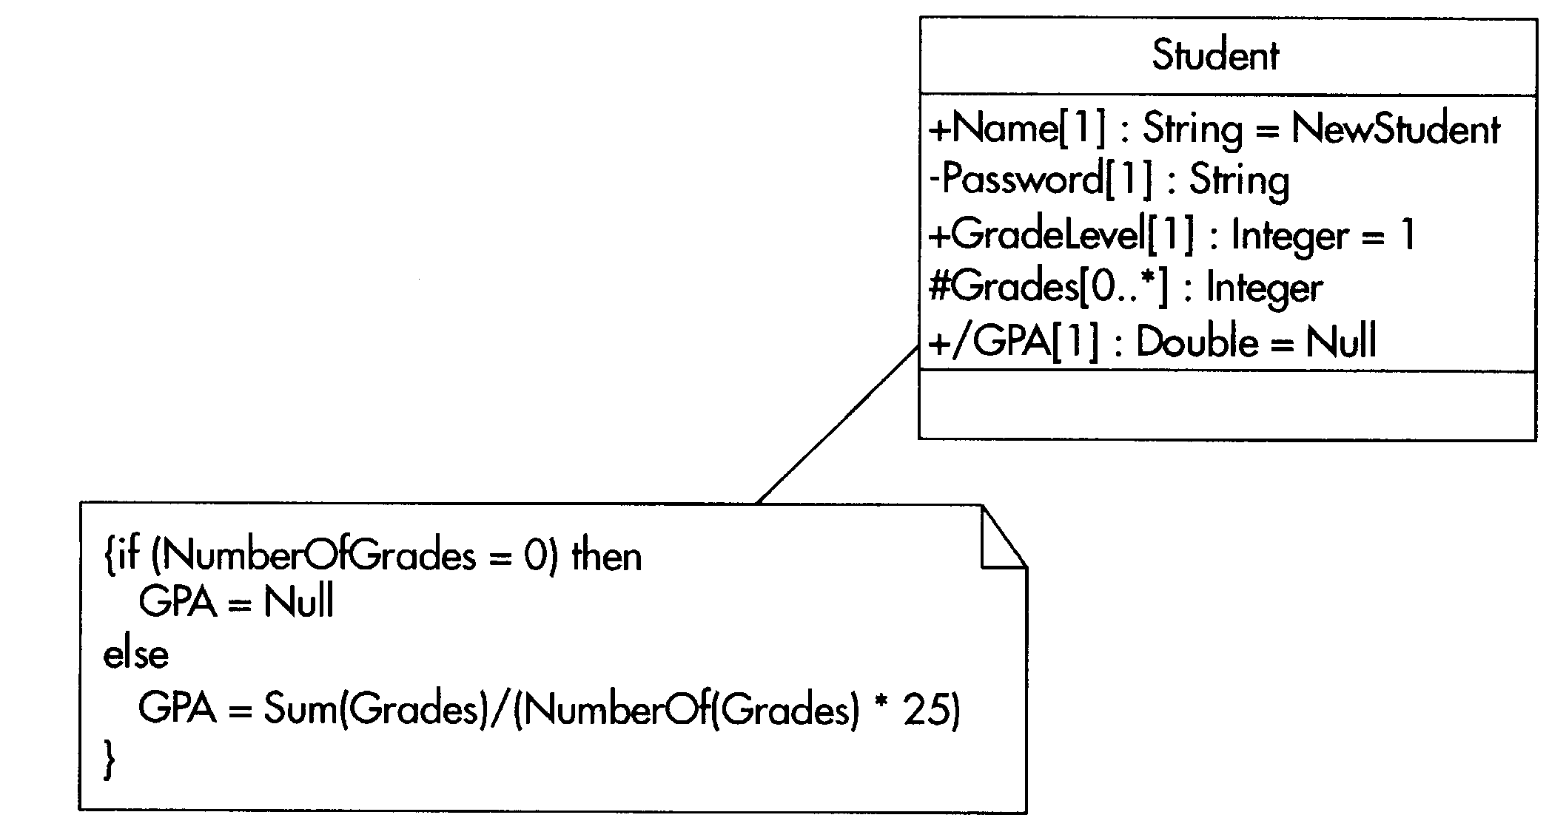
派生的属性：
另一种可以为属性提供的信息是派生值，它可以使用数学函数、字符串函数或者将要在应用程序中实现的其他商务逻辑。 要想指出一个属性是派生的，需要在属性名之前添加一个前斜线（／）， 并且要附加一个注释，其中包含了派生属性值的指令，如下图所示。

Slide 25
操作
对类的对象所能做的事务的抽象。
一个类可以有任意数量的操作或者根本没有操作。
返回类型、名称和参数一起被称为操作签名。
在UML中，类操作的语法为：

Slide 26
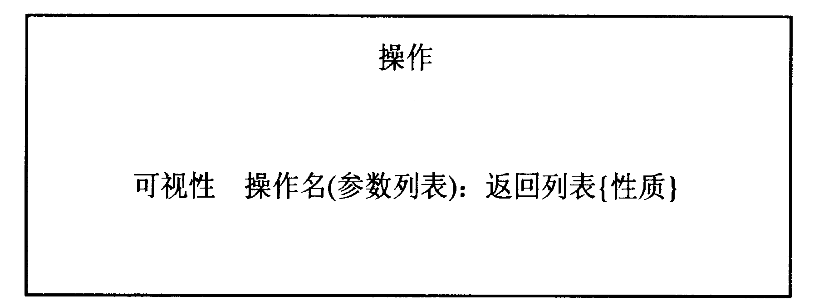
操作(方法)
操作（Operation）表示类能够提供的功能服务。它在UML类矩形框中用文字串说明，如下图所示。
操作名指示类可提供的功能服务，它后跟圆括号中的参数列表是可选项，即一个操作可以有参数，也可以没有参数。参数列表由逗号分隔的操作的形式参数组成，其格式为：
参数名：类型=缺省值，…

Slide 27
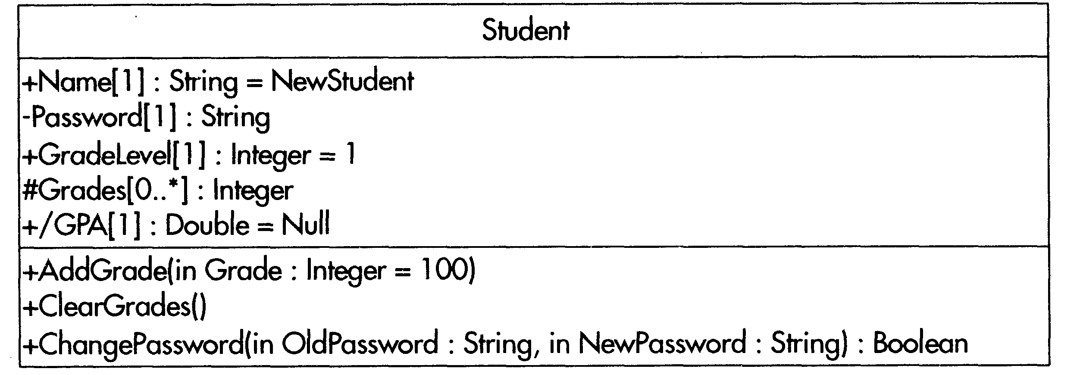
返回列表是返回给调用者的单个变量值，它可以表示该操作程序运行的一个成功标志或者计算的值。
Student类

Slide 28
操作
1. 可见性
2. 操作名
3. 参数表
4. 返回类型
5. 属性字符串

Slide 29
（1） 可见性
类型：
公有（Public） “＋”
私有（Private） “－”
受保护（Protected） “＃”
包内公有（Package） “～”

Slide 30
（2） 操作名
用来描述所属类的行为的动词或动词短语。
单字操作名小写，如果操作名包含了多个单词，这些单词要合并，并且除了第一个单词外其余单词的首字母要大写。

Slide 31
（3） 参数表
一些按顺序排列的属性定义了操作的输入。
是可选的，即操作不一定必须有参数才行。
定义方式：“名称：类型”。
若存在多个参数，将各个参数用逗号隔开。
参数可以具有默认值。

Slide 32
（4） 返回类型
是可选的，即操作不一定必须有返回类型。
绝大部分编程语言只支持一个返回值。
具体的编程语言一般要加一个关键字void来表示无返回值。

Slide 33
（5） 属性字符串
在操作的定义中加入一些除了预定义元素之外的信息。

Slide 34
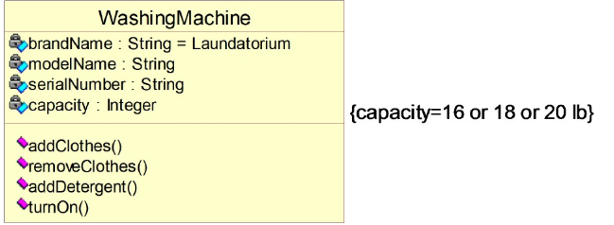
约束
指定了类所要满足的一个或多个规则。
形式化的方法。

Slide 35
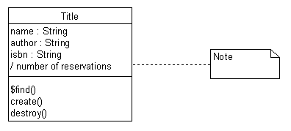
注释
注释可以包含图形也可以包含文本。

Slide 36

1.3 接口
在没有给出对象的实现和状态的情况下对对象行为的描述。
包含操作但不包含属性。
没有对外界可见的关联。
一个类可以实现一个或多个接口。

Slide 37
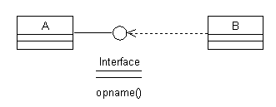
1.3 接口
接口类：

Slide 38
1.4 类之间的关系
1 依赖关系
2 泛化关系
3 关联关系
4 实现关系

Slide 39
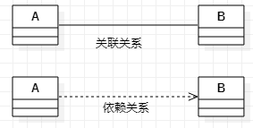
3、类的关系
类之间可以建立四种关系：关联、依赖、聚合和泛化。其标记如下图所示。

Slide 40
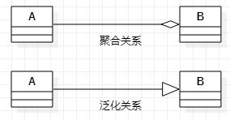

Slide 41

关联关系
一种结构关系。
指明事物的对象之间的联系。

Slide 42
关联关系
1. 名称（Name）
2. 角色（Role）
3. 多重性（Multiplicity）
4. 聚合关系（Aggregation）
5. 组合关系（Composition）
6. 导航性（Navigation）

Slide 43
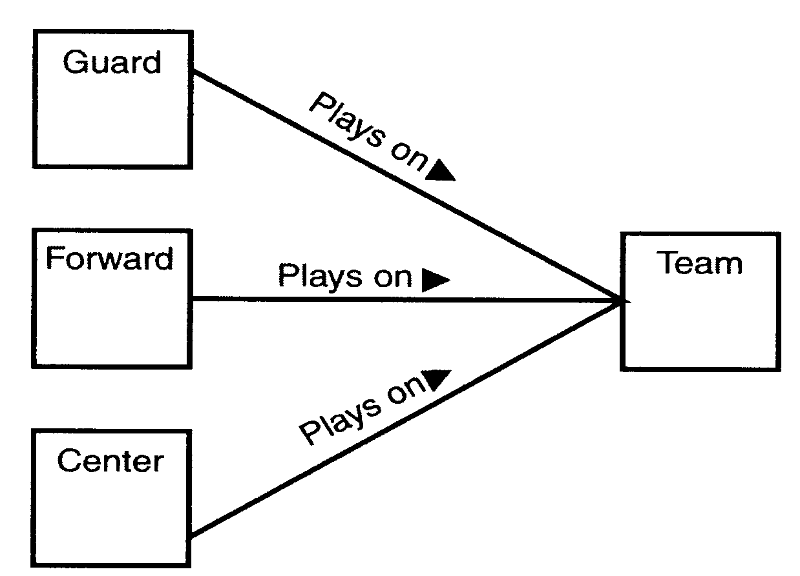
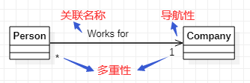
（1） 名称
使用一个动词或动词短语来命名关联。
清晰而简洁地说明对象间关系。
关联的名称并不是必需的。

Slide 44

（2） 角色
关联关系中一个类对另一个类所表现出来的职责。
角色的名称应该是名词或名词短语，以解释对象是如何参与关系的。

Slide 45

（3） 多重性
指有多少对象可以参与该关联。
可以表达一个取值范围、特定值、无限定的范围或一组离散值。
格式：“minimum..maximum” （均为Int型）。
赋给一个端点的多重性表示该端点可以有多少个对象与另一个端点的一个对象关联。

Slide 46

（4） 导航性
描述一个对象通过链进行导航访问另一个对象。
使用导航性可以降低类间的耦合度。
包括：单向关联和双向关联。

Slide 47

依赖关系
依赖关系是指一个类的元素使用了另一个类。依赖关系描述类之间的引用关系。
表示两个或多个模型元素之间语义上的关系。
客户以某种形式依赖于提供者。
，关联、实现和泛化都是依赖关系。

Slide 48
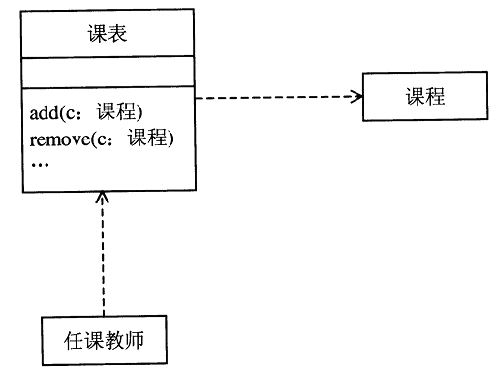
依赖关系

Slide 49

泛化关系
泛化关系是描述类之间的继承关系。利用泛化来表达类之间的相似性 。
存在于一般元素和特殊元素间的分类关系。
可以用于类、用例以及其他模型元素。

Slide 50
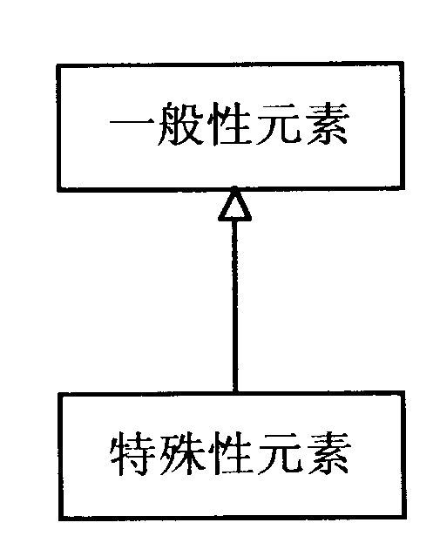
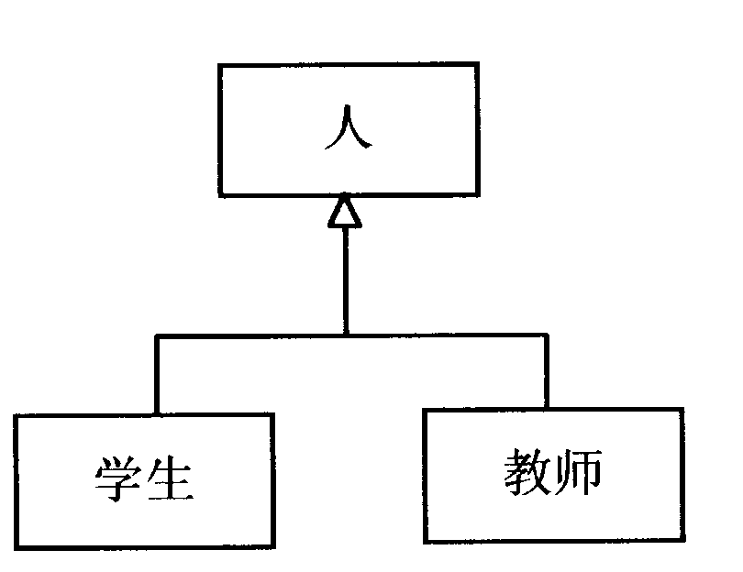
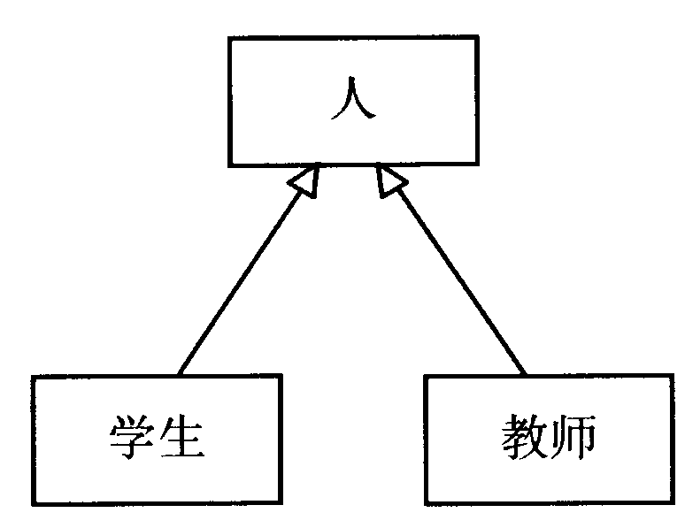
泛化关系

Slide 51
泛化关系
泛化联系体现了分类与继承原则。一个子类继承超类的全部属性和方法（私有的是无法继承），一个子类本身又可以有自己的子类，从而构成复杂的一般/特殊的结构。
单继承：一个子类可以只从它的一个父类继承属性和方法。如果在一般/特殊的结构中只有单继承，则为层次结构。
多继承：一个子类也可以从它的多个父类继承属性和方法。如果在一般/特殊的结构中包含有多继承，则为网格结构（lattice structure）。
继承有传递性。一个子类不但可以从它的直接父类继承属性和方法，也可以通过其父类继承祖先类的属性和方法。

Slide 52
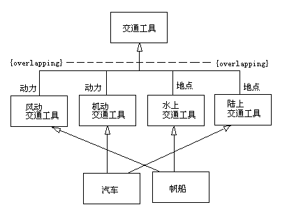
例：类的层次结构，如图 所示。
图 一般/特殊的层次结构示例

Slide 53
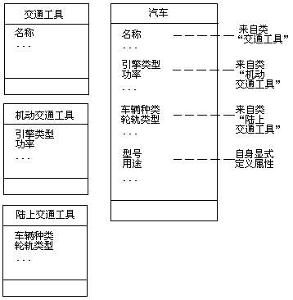
例：多继承属性的定义，如图5.18 所示。
图 多继承属性示例

Slide 54
思考题：学习如何建模类图
创建类图需要两个反复执行的步骤：
1)确定类及其关联。
2)确定属性和操作。
开始创建类图的好起点就是用例图。如下面成绩管理的用例图所示。

Slide 55
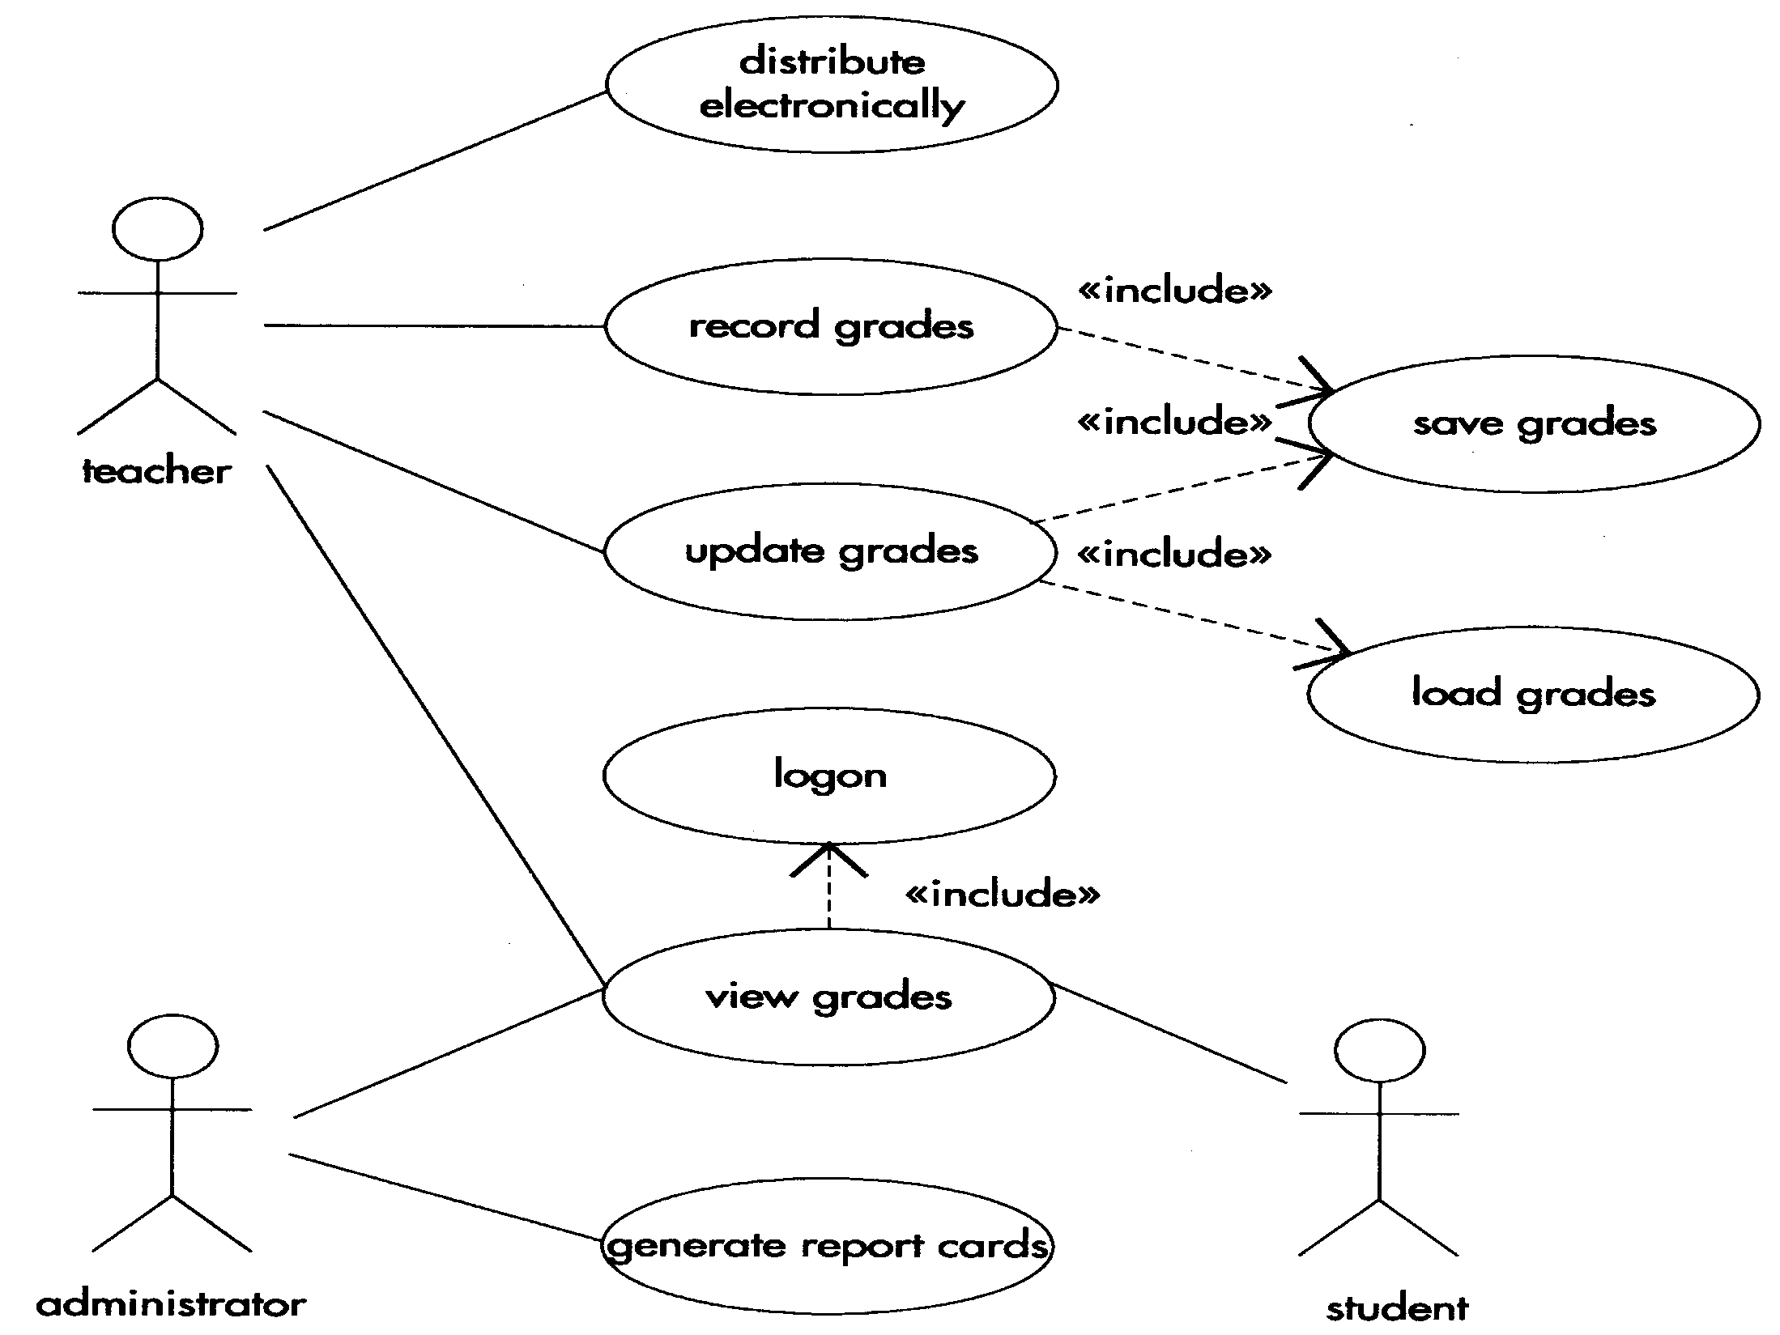

Slide 56
发布
记录
更新
保存
加载
登录
类：
Student、Teacher、Administrator、Grades、RoportCard

Slide 57
UML扩展类图
一、聚合和组合
在前面，已经介绍过类之间的简单关联，知道了它们在类图中使用连接类的单线表示。本节将介绍如何更好地限定这些关联，其方法是以聚合或者组合的形式来定义关联。这两种新的关联类型都描述了类之间的整体——部分组成关系。
1．聚合
聚合用来描述两个类之间的整体——部分关系，其中一个类为整体，它由一个或者多个部分类组成。在聚合中，部分类可以没有整体类而存在。如下图所示。

Slide 58
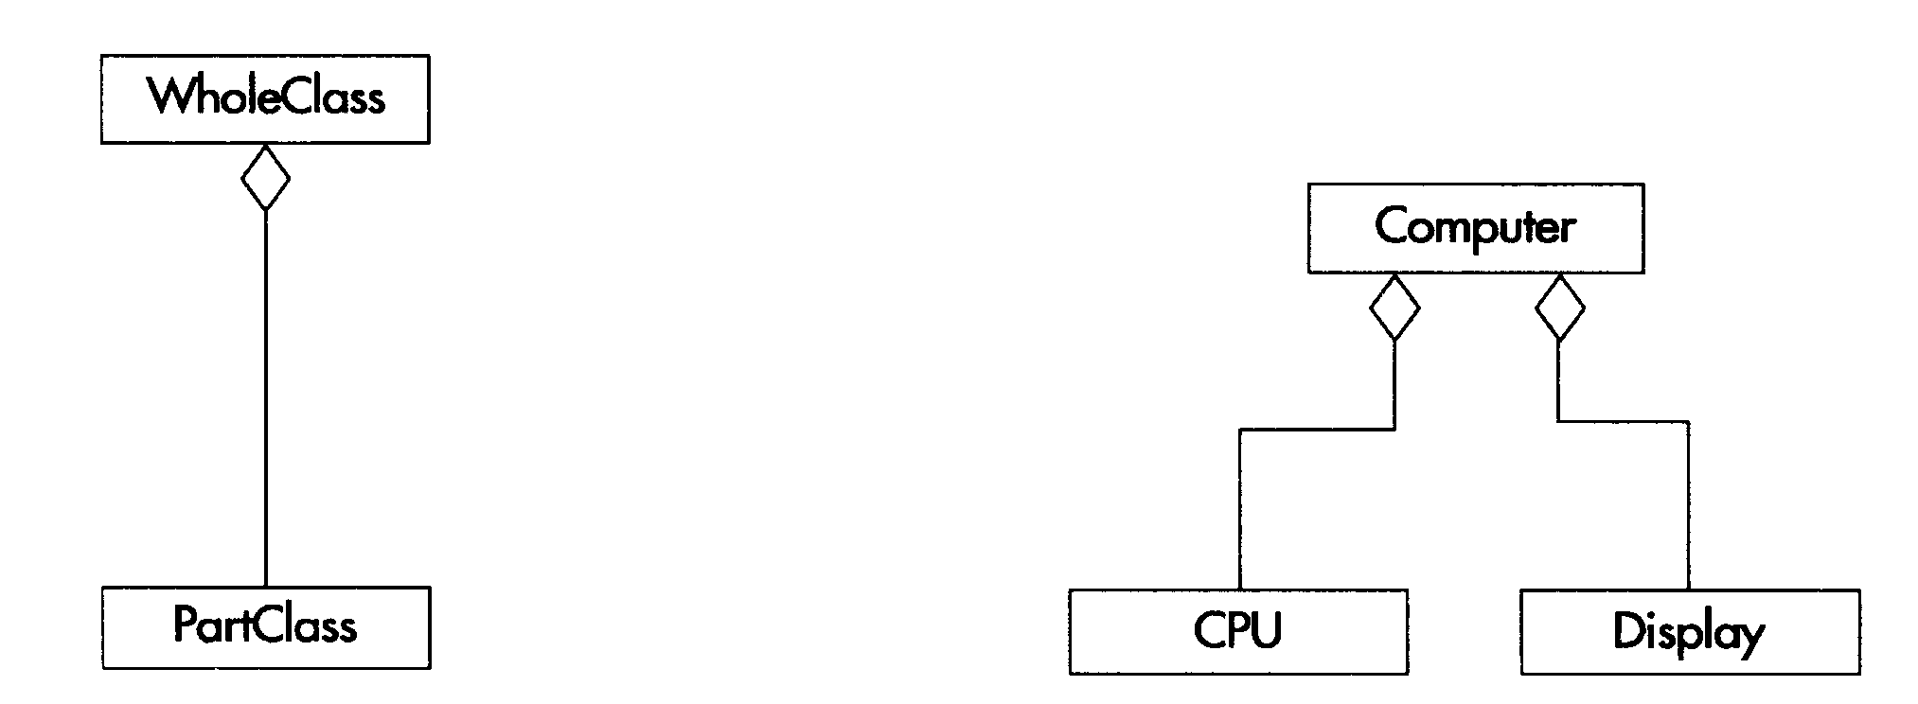
例如，CPU和显示器都可以以独立类的形式存在，但是当它们组成Computer类时，它们就变为整个计算机的组成部分。

Slide 59
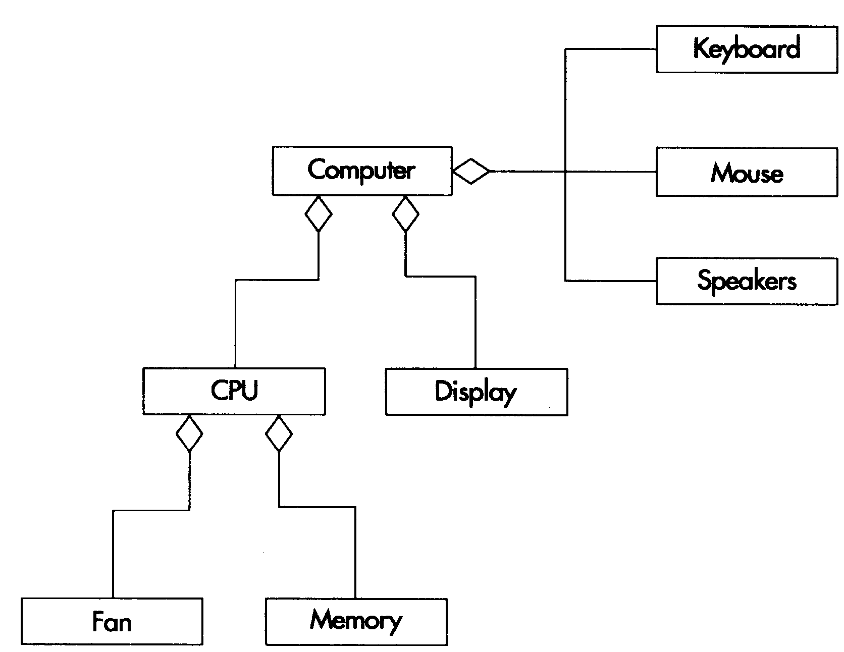
通过提供其他的计算机部件，如键盘、鼠标和扬声器来扩展该示例，如下图所示。

Slide 60
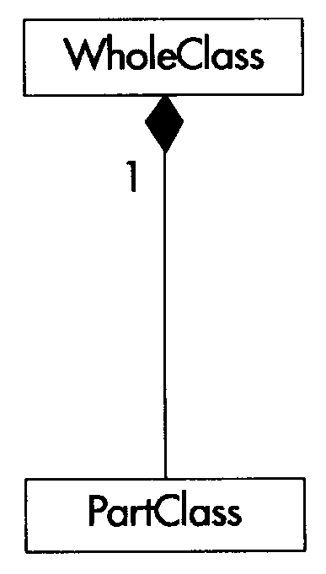
2．组合
组合是一种特殊的聚合关联。在组合关联中用来组成整体类的部分类是不能独立存在。整体类由部分类组成，部分类需要整体类才能存在。这种关系意味着销毁整体类将会同时销毁部分类。
组合关联使用带有实心菱形的实线连接，如下图所示。

Slide 61
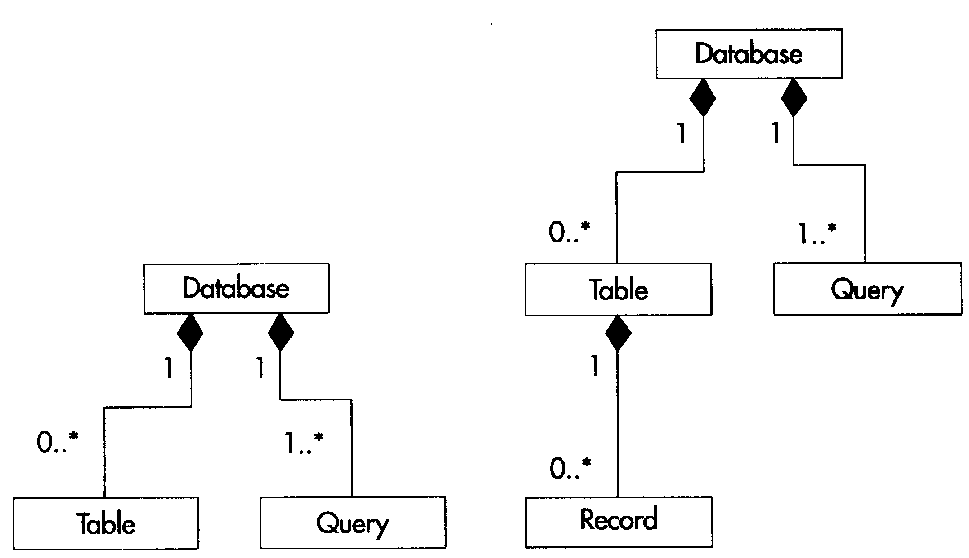
由于组合关联指示的部分类是强制的，对于整体类意味着至少有一个多重性。在下面的示例中，整体类数据库由表和查询组成。这些关联使用组合表示，因为如果没有数据库，表和查询也不会存在，如图所示。

Slide 62
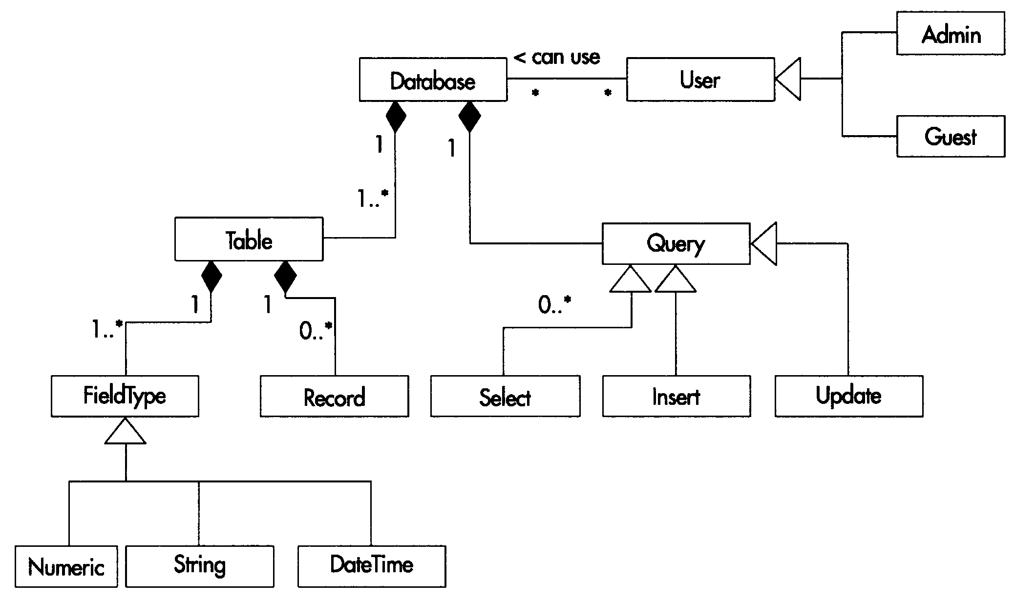
3．使用带有泛化的聚合和组合
聚合和组合表示的是类之间的关系，它们可以与泛化结合来进一步扩展类图模型，如下图所示。

Slide 63
练习：建模聚合关联和组合关联
在这个练习中，将会使用目前为止学习到的所有类型的关系来创建一个类图，这些关系包括普通关联、泛化、聚合和组合。读者将会综合运用自己的知识从需求构造一个类图。
下面是一个制造商和维修店使用的存货清单系统的需求列表，从这些信息构造一个类图：
存货由两个部分组成（零件和产品）。
产品由两个或者更多零件组成，系统可以拥有无限多个零件和产品。
存货中的部分零件包括调速轮、轮齿和加力燃烧室。
一名仓库保管员维护货存。一名装配工组装产品，一名维修员维修产品。
完成的产品包括1-3个标签：Manufacturer标签指示产品已经完成；Repair标签指示产品已经检修过；FCC标签指示产品中包含加力燃烧室。

Slide 64
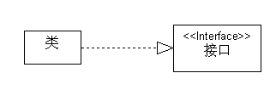
实现关系
规格说明和其实现之间的关系。
客户必须至少支持提供者的所有操作。
泛化和实现都可以将一般描述与具体描述联系起来：
泛化将同一语义层上的元素连接起来，并且通常在同一模型内。
实现将不同语义层内的元素连接起来，并且通常建立在不同的模型内。

Slide 65
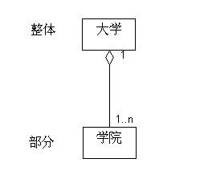
聚合关系
一种特殊类型的关联。
表示整体与部分关系的关联。
描述了“has a”的关系。

Slide 66
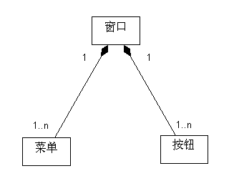
组合关系
聚合关系中的一种特殊情况，是更强形式的聚合，又称强聚合。
成员对象的生命周期取决于聚合的生命周期。
聚合不仅控制着成员对象的行为，而且控制着成员对象的创建和解构。

Slide 67

UML类图建模案例
例1 图书管理系统的类图建模
1、图书管理系统的用例图模型如下：

Slide 68
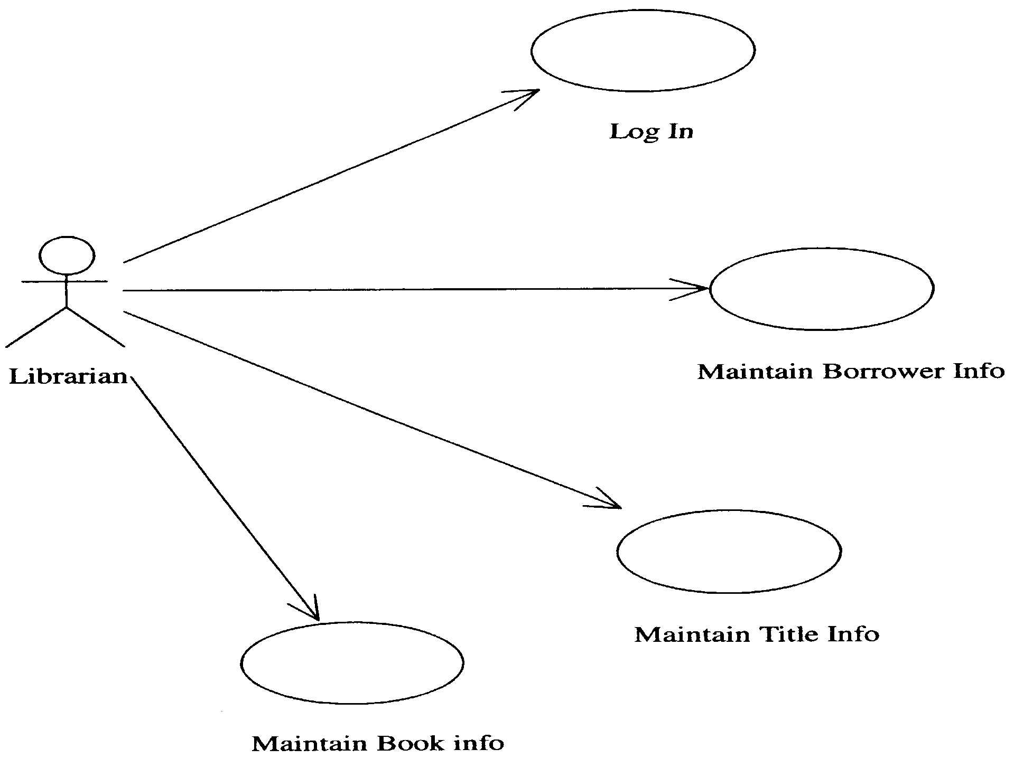

Slide 69
3 实例——图书馆管理系统的类图
1 使用StarUML或Rational Rose绘制类图的步骤
2 图书馆管理系统的用例图模型
3 图书馆管理系统的类图

Slide 70
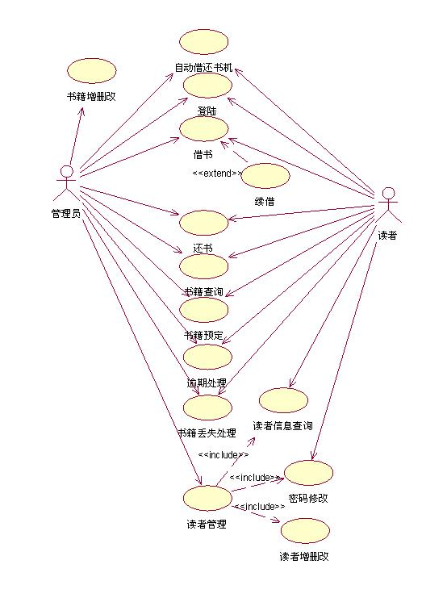
5 实例——图书馆管理系统的类图
图书馆管理系统的用例图模型，根据用例图绘制对应的类图

Slide 71
绘制类图的步骤
1. 创建类图
2. 加入类
3. 增加类的属性
4. 增加类的方法

Slide 72
图书馆管理系统的类图
reader类是借阅者的类，它的属性很多，包括借阅者的账户ID（reader_id）、姓名（reader_Name）、地址（Address）、班级（class）、所借书籍的书目（borrowed）等。其中主要操作有借书（addborrowed）和还书(deleteborrowed)和预订(reservation)等。
admin类是管理员类，他有编号和姓名属性，操作主要是书籍的增删改和读者的增删改等等。
（3） Title 类是记录书目信息的类，包括书籍的名字（name）、作者（author）、book_id等属性。
（4） Item 类是具体某本书的类，属性包括书籍号（id）。操作包括预订（reserve）、按书目查找（find_on_title）等。
（5） borrow类是某本书的借阅信息类，包括所借阅书籍的ISBN、借阅的时间（date）等。
（6） Reservation类是预订信息类，每个预订信息包括预订日期（date）、所预订书籍的ISBN、预订书籍的用户ID（UserID）等属性。
(7) persistent store类是书籍永久的存储类，在数据库中的存储数据，其他对与书籍有关的活动都要经过其存储类。

Slide 73
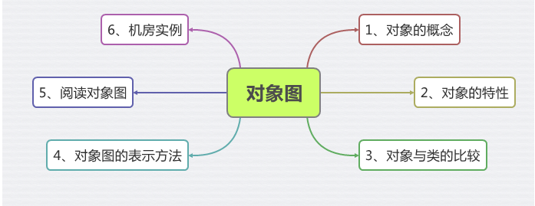
4 对象图

Slide 74
4.1 对象图的概念
对象图(Object Diagram)描述的是参与交互的各个对象在交互过程中某一时刻的状态。对象图可以被看作是类图在某一时刻的实例

Slide 75
4.2 对象的特性
对象的概念与特性
•对象代表一个单独的、可确认的物体、单元或实体，它可以是具体的也可以是抽象的，在问题领域里有确切定义的角色。换句话说，对象是边界非常清楚的任何事物
•状态（属性）：对象的状态包括对象的所有属性（通常是静态的）和这些属性的当前值（通常是动态的）
•行为（方法，事件）：没有一个对象是孤立存在的，对象可以被操作，也可以操作别的对象。而行为就是一个对象根据它的状态改变和消息传送所采取的行动和所做出的反应
•标识（名字）：为了将一个对象与其它所有对象区分开来，我们通常会给它起一个“标识”

Slide 76
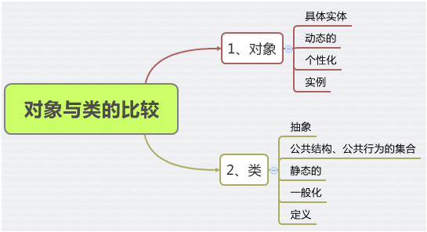
4.3 对象与类的比较

Slide 77
4.4 对象图的表示方法
对象名：由于对象是一个类的实例，因此其名称的格式是“对象名：类名”，这两个部分是可选的，但如果是包含了类名，则必须加上“：”，另外为了和类名区分，还必须加上下划线。
属性：由于对象是一个具体的事物，因此所有的属性值都已经确定，因此通常会在属性的后面列出其值。

Slide 78
4.5 阅读对象图
首先找出所有的类，即在“：”之后的名称
整理完之后，就可以通过对象的名字来了解其含义
按类来归纳属性，然后再通过关联来确定含义

Slide 79
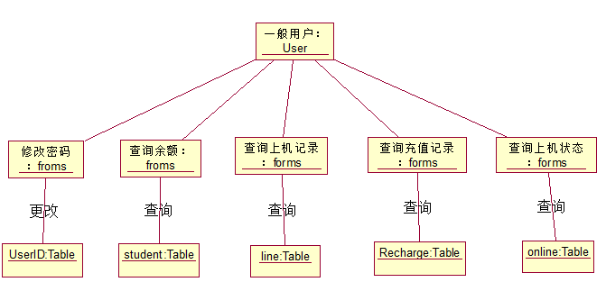
4.6 机房实例

Slide 80
类图和对象图的区别
类图 | 对象图
类具有三个分栏：名称、属性和操作 | 对象只有两个分栏：名称和属性
在类的名称分栏中只有类名 | 对象的名称形式为“对象名：类名”，匿名对象的名称形式为“：类名”
类中列出了操作 | 对象图中不包含操作，因为对于属于同一个类的对象而言，其操作是相同的
类使用关联连接，关联使用名称、角色、多重性以及约束等特征定义。类代表的是对对象的分类，所以必须说明可以参与关联的对象的数目 | 对象使用链连接，链拥有名称、角色，但是没有多重性。对象代表的是单独的实体，所有的链都是一对一的，因此不涉及到多重性
类的属性分栏定义了所有属性的特征 | 对象则只定义了属性的当前值，以用于测试用例或例子中

Slide 81
对象图
顾客
订单
特殊订单（定金、秒杀等）
一般订单
顾客
订单
特殊订单（定金、秒杀等）
一般订单
顾客
订单
特殊订单（定金、秒杀等）
一般订单
订单管理系统
顾客
订单
特殊订单（定金、秒杀等）
一般订单
现在客户对象（C）是与三阶对象（O1，O2和O3）。
这些订单对象相关联的特殊订单和一般订单对象（S1，S2和N1）。
顾客具有以下三个具有不同数目的订单（12，32和40），用于所考虑的特定的时间。
现在，客户可以在将来增加的订单数量，在这种情况下对象图将反映。如果订单、特殊订单和正常秩订单对象那么观察会发现，他们有一些值。
订单的值是12，32和40，这意味着，这些对象都拥有这些实例时，捕获特定时刻的值（这里是购买时的时刻被视为特定时间）。
相同特别订订单和正常订单对象所具有的订单数分别为20，30和60。如果被认为是一个不同的时间购买，那么这些值将发生相应的变化。

